Slide 1


使用培训-成本管制组窗口附加 东南汽车项目管理系统

Slide 2
PM系统项目投资管理流程
项目投资纳入PM系统管理流程：
投资开放前
商开组项目管理员
成管组成本管理师
项目成员
待反灌费用申请
创建项目：预算码
预算开关打开
申请费用
PM系统
PM系统
预算系统
OA系统
预算系统
自动挂接投资项
投资开放后
在PM系统中创建项目以前，项目中已经产生了费用申请，此部分费用申请须使用由成本管制组成员手工创建，将费用申请建入PM系统的待反灌费用申请中或者直接挂接在投资项下，具体操作细节参考：《1.7 手工创建费用申请》

Slide 3
CONTENTS
1
投资
1.1 项目-投资维护：添加或导入投资项、修改删除等
1.2 项目-投资开放、投资冻结
1.3 项目-投资反灌
1.4 项目-投资基线
1.5 项目-投资报表
1.6 项目管理-流程任务(处理投资调整单等)
1.7 手工创建费用申请
2
损益
2.1 项目-计划排程-损益任务添加子任务并设定期限，分派负责人、复核人
2.2 项目管理-项目任务-复核任务
2.3 项目-计划排程-损益任务下载各子任务的交付物
2.4 项目-计划排程-损益任务上传交付物，完成任务

Slide 4
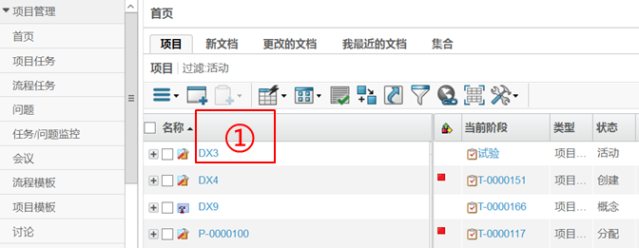
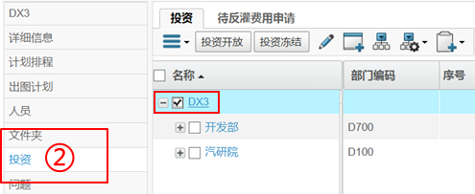
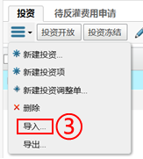
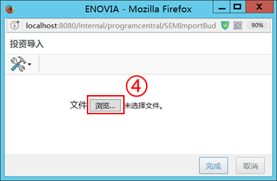
1.1 项目-投资维护：添加或导入投资项、修改删除等
导入投资步骤：
① 打开项目
打开项目的投资，选中项目的勾
③ 导入投资
④ 选择Excel文件，点击完成

Slide 5
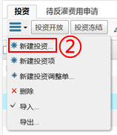
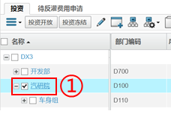
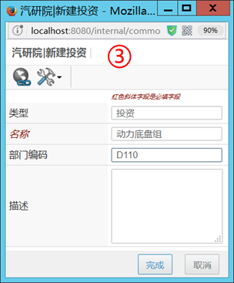
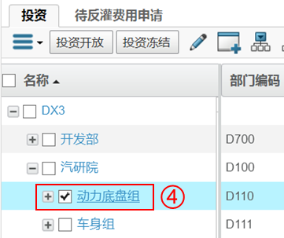
1.1 项目-投资维护：添加或导入投资项、修改删除等
创建投资步骤：
① 选中一个部或组投资
点击新建投资
③ 输入投资信息，点击完成
④可以看到添加完成的结果

Slide 6
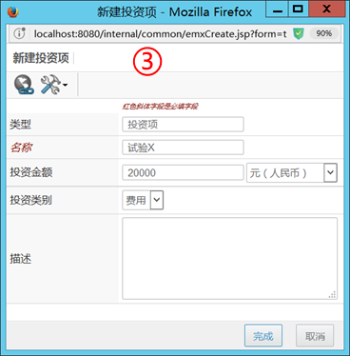
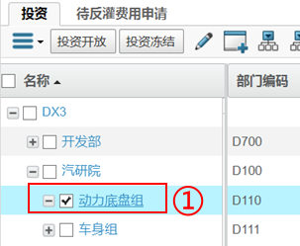
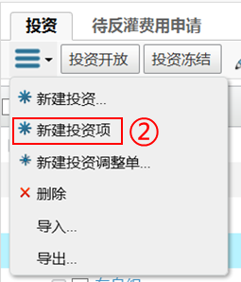
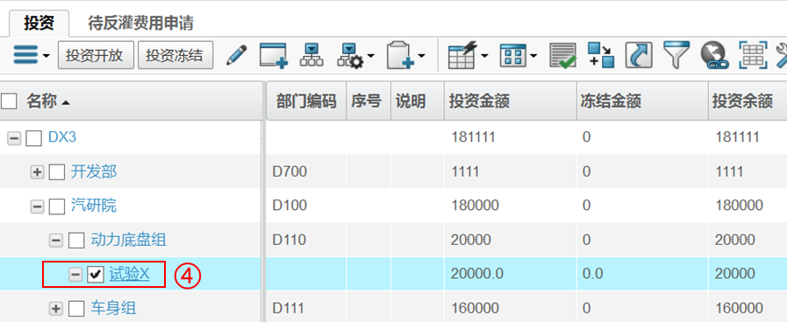
1.1 项目-投资维护：添加或导入投资项、修改删除等
创建投资项步骤：
① 选中一个部或组投资
② 点击新建投资项
③ 填写投资项信息
，点击完成
④ 完成的结果

Slide 7
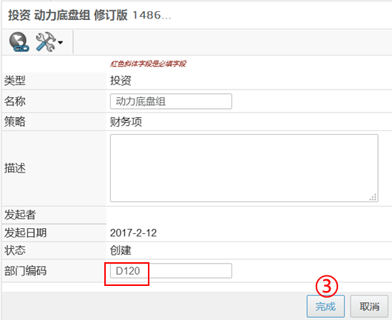
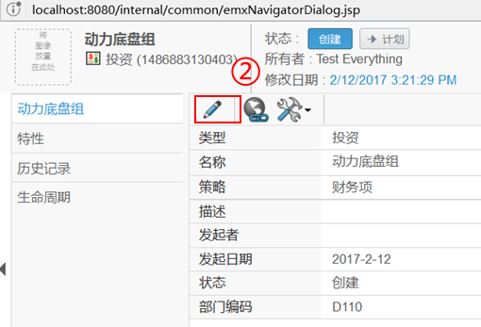
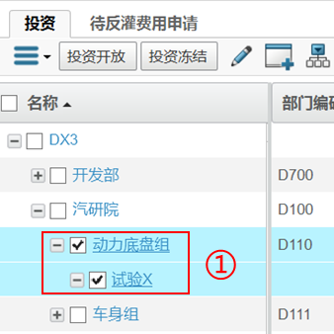
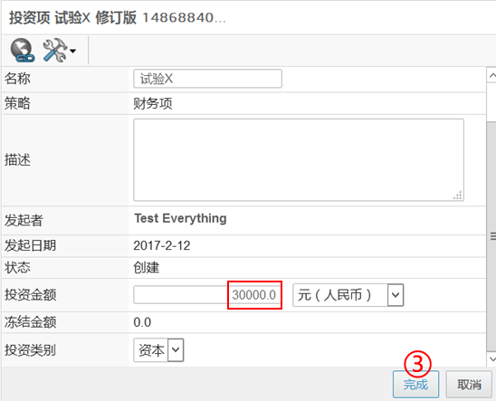
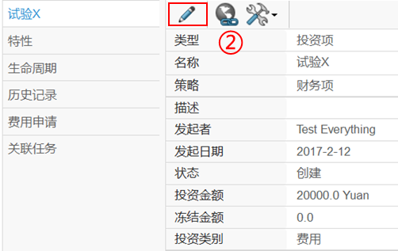
1.1 项目-投资维护：添加或导入投资项、修改删除等
修改投资、投资项步骤：
③ 修改数据，点击完成
② 点击编辑按钮
① 点击一个部或组投资

Slide 8
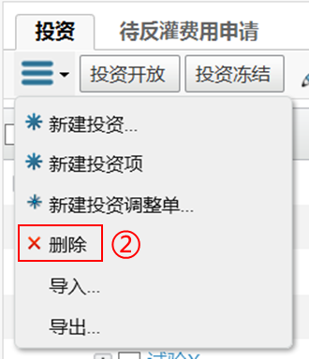
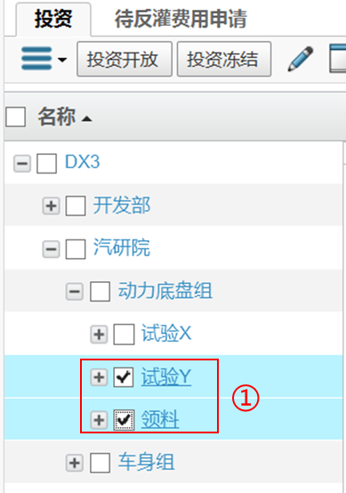
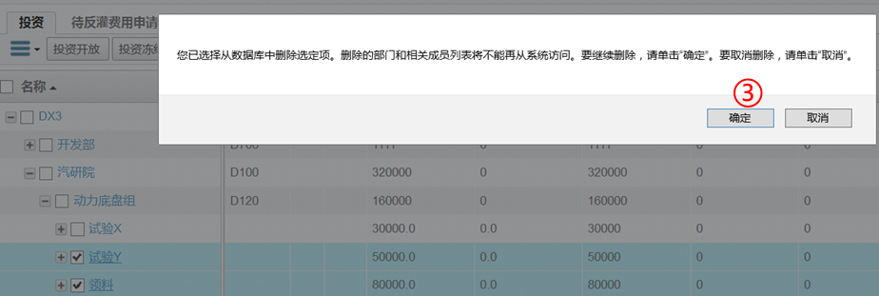
1.1 项目-投资维护：添加或导入投资项、修改删除等
删除投资、投资项步骤：
① 选中投资或投资项，单选或多选
② 点击删除命令
③ 点击确定

Slide 9
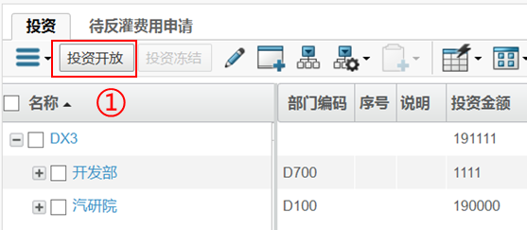
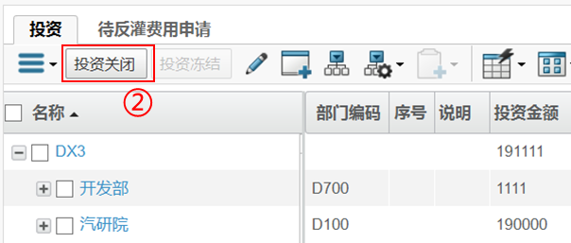
1.2 项目-投资开放、投资冻结
投资开放、关闭步骤：
② 已经开放投资时，如需关闭可以点击投资关闭命令（一般不用）
① 点击投资开放命令

Slide 10
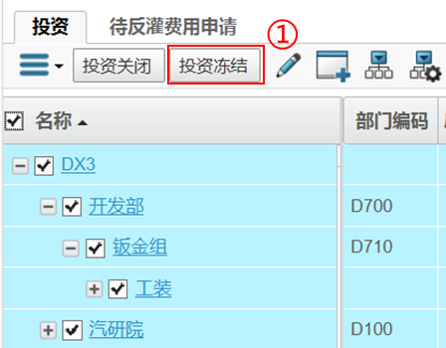
1.2 项目-投资开放、投资冻结
投资冻结步骤：
① 全选或者部分选择投资项，点击投资冻结命令
注意：
1、执行冻结命令后，投资金额会被复制到冻结金额中
2、执行过投资冻结的投资项不会多次更新冻结金额
2、对于全选冻结后的投资项，有后续增加的，应只选中增加的部分进行冻结

Slide 11
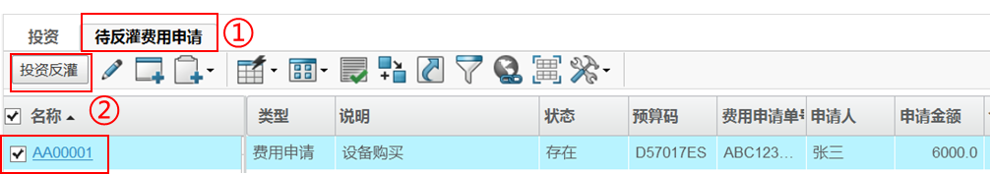
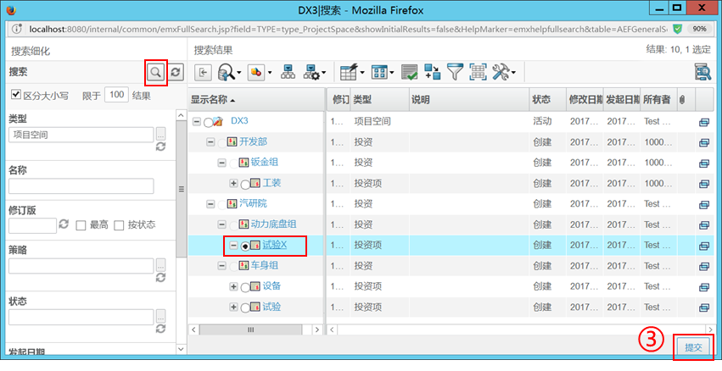
1.3 项目-投资反灌
投资反灌步骤：
① 切换到投资反灌视图中查看待反灌的费用申请
② 选中待反灌费用申请，点击投资反灌命令
③ 点击搜索按钮，展开搜索出的投资树，找到需要关联的投资项，点击提交命令

Slide 12
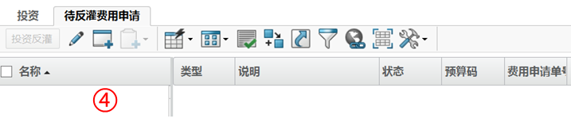
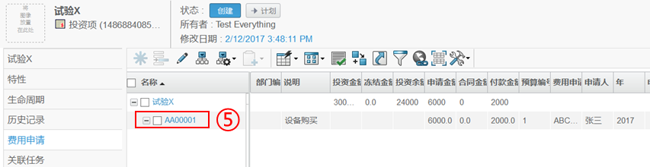
1.3 项目-投资反灌
④ 反灌视图中被处理的费用申请会消失
⑤ 在被关联的投资项中可以看到该费用申请

Slide 13
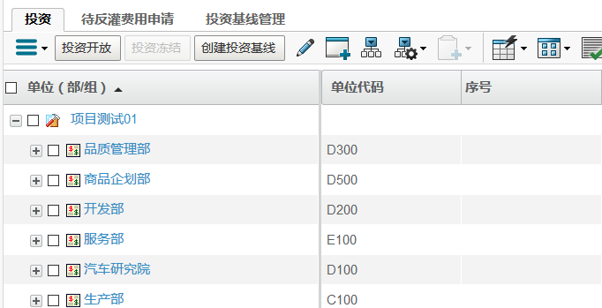
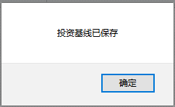
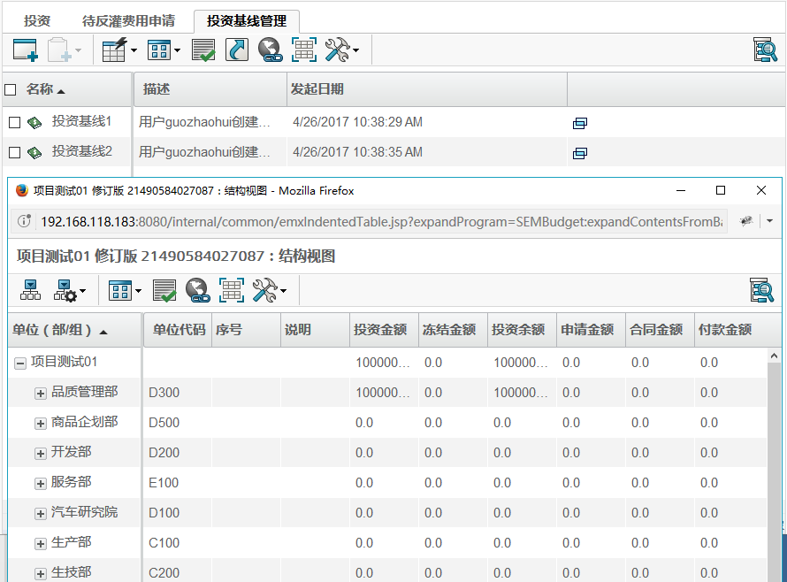
1.4 项目-投资基线
①
创建和查看投资基线
在投资界面点击【创建投资基线】命令，弹出提示，基线即创建完成；
在投资基线管理视图中，点击查看；
在弹出窗口中，查看已保存的基线
②
③

Slide 14
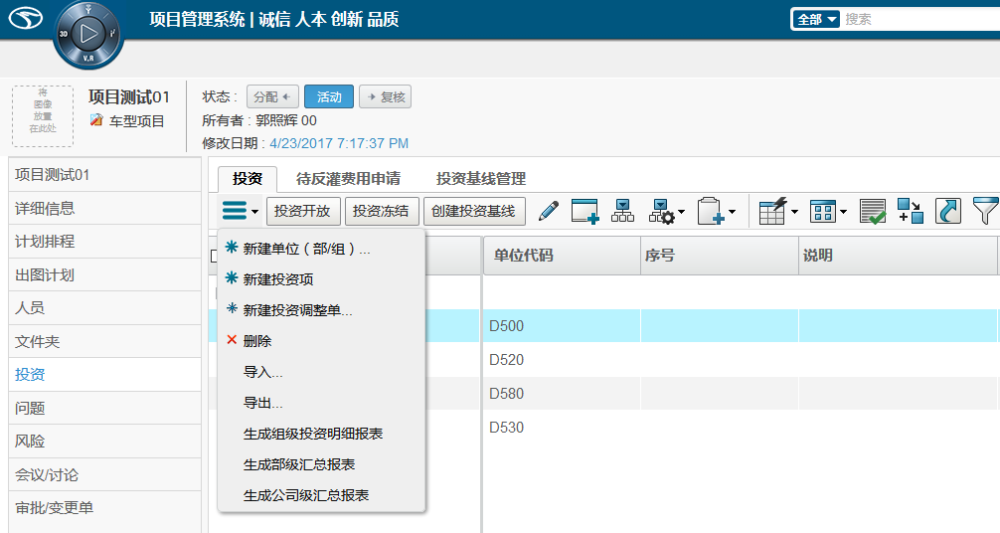
1.5 项目-投资报表
在投资界面操作菜单中，提供命令：
生成组级投资明细报表
生成部级汇总报表
生成公司级汇总报表
在系统上选择组级投资，点击“生成组级投资明细报表”可生成投资组内的明细表；
选择部级，点击“生成部级汇总报表”可生成部级投资汇总；
不用选择，可直接点击“生成公司级汇总报表”，生成公司级投资汇总表。

Slide 15
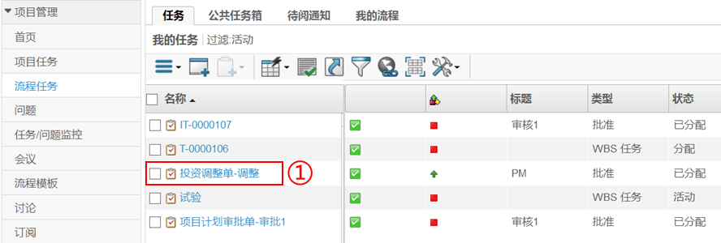
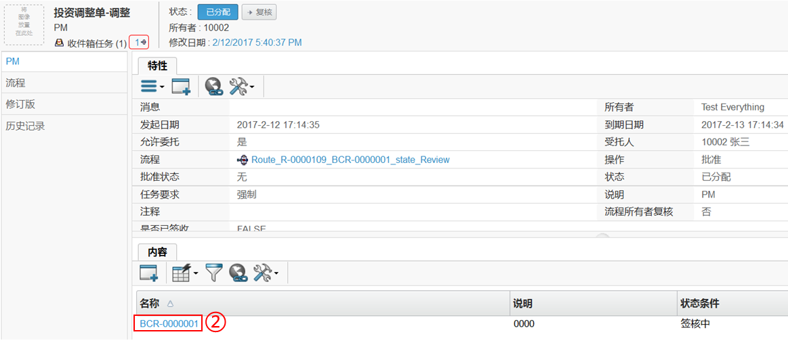
1.6 项目管理-流程任务(处理投资调整单等)
① 在项目管理-流程任务中收到投资调整单的任务，点击该任务
② 在打开的流程任务视图中，点击关联的单据

Slide 16
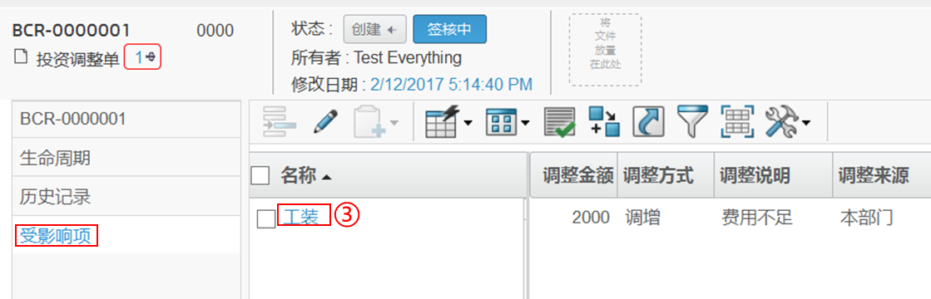
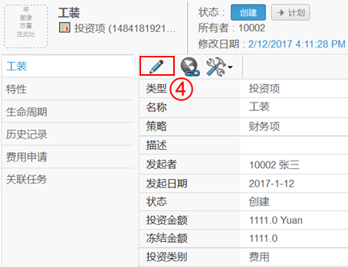
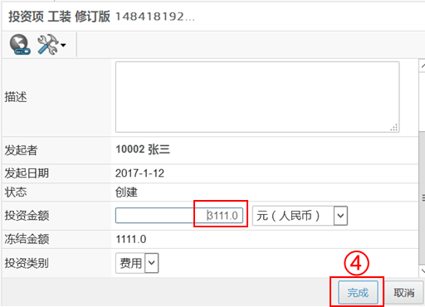
1.6 项目管理-流程任务(处理投资调整单等)
③ 在打开的投资调整单中的受影响项中点击需要调整的投资项
④ 根据调整金额要求编辑该投资项

Slide 17
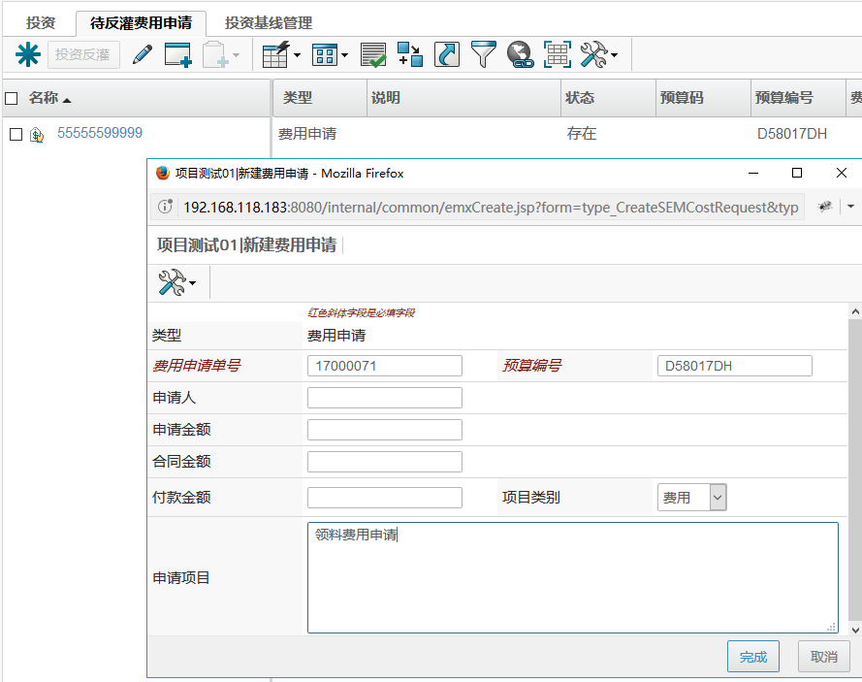
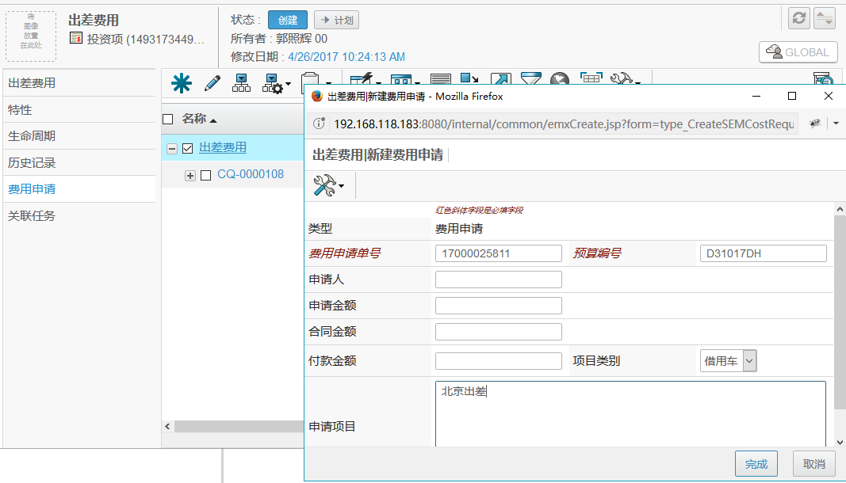
1.7 手工创建费用申请
①
在两个界面可手工创建费用申请：
待反灌费用申请（投资开放前）；
投资项--费用申请界面（投资开放后）；
点击【新建费用申请】命令，弹出创建框；
必须填写“费用申请单号”和“预算编号”属性值；
点击【完成】，即创建完成。
PM系统在固定时间与预算系统核对数据，手工创建的费用申请单中的金额会从预算系统中同步过来
②
②
①
③

Slide 18
CONTENTS
1
投资
1.1 项目-投资维护：添加或导入投资项、修改删除等
1.2 项目-投资开放、投资冻结
1.3 项目-投资反灌
1.4 项目-投资基线
1.5 项目-投资报表
1.6 项目管理-流程任务(处理投资调整单等)
1.7 手工创建费用申请
2
损益
2.1 项目-计划排程-损益任务添加子任务并设定期限，分派负责人、复核人
2.2 项目管理-项目任务-复核任务
2.3 项目-计划排程-损益任务下载各子任务的交付物
2.4 项目-计划排程-损益任务上传交付物，完成任务

Slide 19
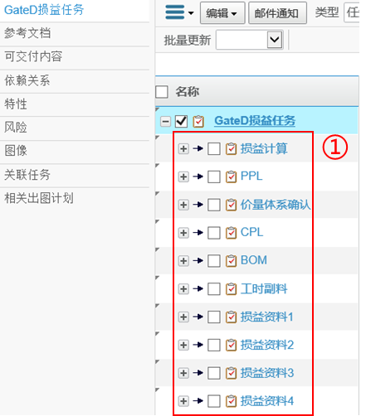
2.1 项目-计划排程-损益任务添加子任务并设定期限，分派负责人、复核人
对于Gate的损益任务，开始就会建好，对于临时增加的损益任务，需要由项目管理员先建立项目任务，并将该任务下发给成本管制组分解
① 创建子任务，参见：SEM_PM_培训_组窗口—1 计划二次分解
注意子任务的复核人一定是成本管制组的人，各子任务责任人是各组窗口，还需要给自己分配一个损益计算任务
例如：分给10个组提交损益资料，则需要创建11个子任务，多的那个是自己的损益计算任务

Slide 20
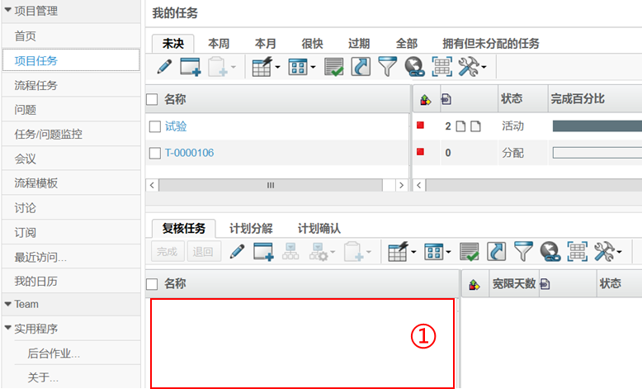
2.2 项目管理-项目任务-复核任务
① 打开项目管理-项目任务-复核任务查看交上来的损益子任务
② 点击需复核的任务，检查可交付内容中的文档是否符合要求，决定是点击完成还是退回

Slide 21
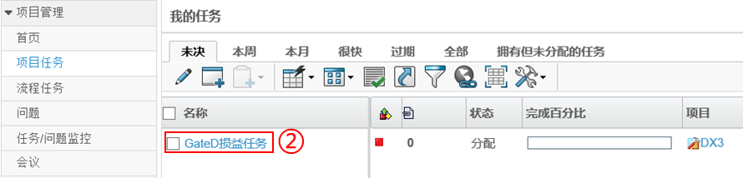
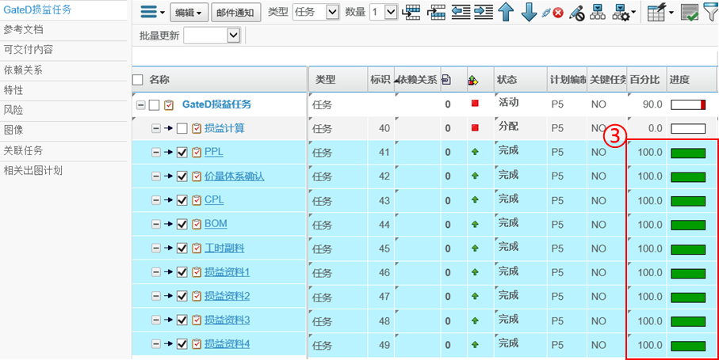
2.3 项目-计划排程-损益任务下载各子任务的交付物
① 跟踪自己的损益任务，确认所有损益子任务都完成后，逐个下载每个子任务的交付物
② 点击各子任务，下载各交付物，线下进行损益计算

Slide 22
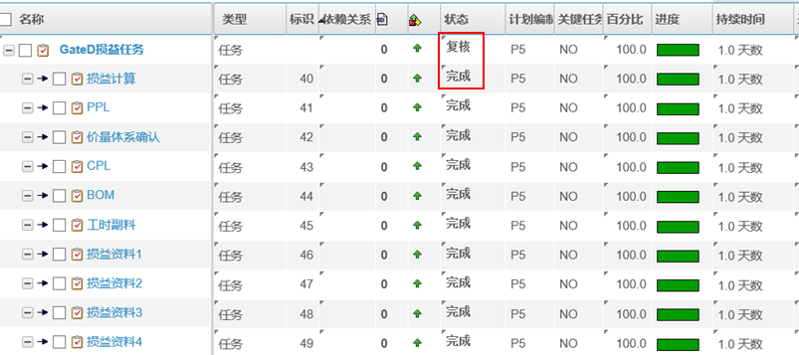
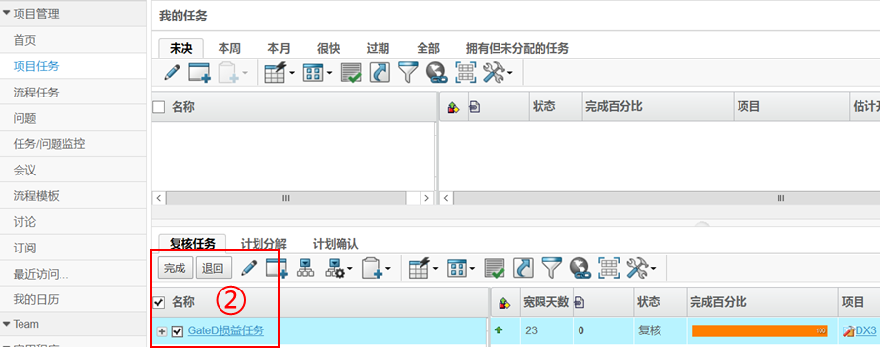
2.4 项目-计划排程-损益任务上传交付物，完成任务
① 损益计算完成后，将交付物交到损益的父任务上，然后将损益计算子任务状态改成完成。此时损益父任务会变为复核状态，出现在复核人的复核任务中。
② 复核人确认后，该损益任务完成

